Slide 1
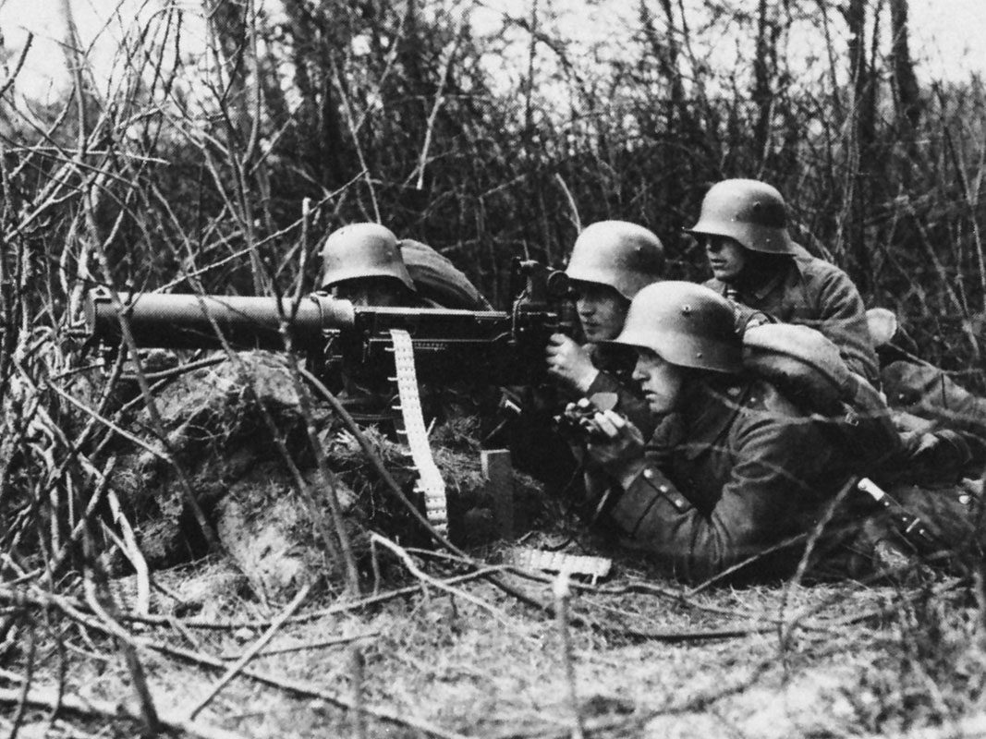
.
Перша свiтова вiйна
Учениці
Прищепчук Надiї

Slide 2
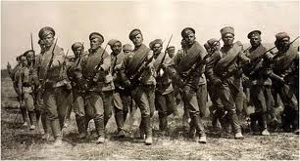
Битви першої світової ВіЙНИ
«Найжахливіше, не рахуючи програного бою, це виграний бій.»
герцог Веллінгтон

Slide 3
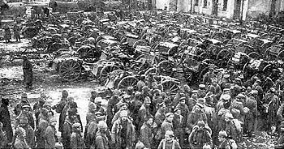
Битва під Танненбе́ргом
Би́тва під Танненбе́ргом (26 серпня — 30 серпня 1914) — велика битва російської імператорської армії та імперської армії Німеччини в ході Східно-Пруської операції на Східному фронті Першої світової війни. Битва завершилася поразкою росіян.
Тривалість битви — 5 діб.

Slide 4
Галицька битва
Га́лицька би́тва — одна з найбільших битв Першої світової війни. У операції брали участь 3-я, 4-а, 5-а, 8-а, 9-а армії у складі російського Південно-Західного фронту (командувач фронтом — генерал Микола Іванов) і 4 австро-угорських армії (ерцгерцог Фрідріх, фельдмаршал Гетцендорф), а також німецька група генерала Р. Войрша.
В результаті цієї битви російські війська оволоділи Східною Галичиною, Північною Буковиною та вийшли до карпатських перевалів. Там розгорілись тяжкі бої. Росіяни вступили до Львова, Чернівців. Під час битви австро-угорські війська втратили 400 тисяч осіб, з яких 100 тисяч були полонені. Тільки завдяки терміновій допомозі з боку Німеччини і перекиданню військ з інших фронтів Австро-Угорщина уникнула остаточного розгрому. Завоювання Галичини характеризувалося росіянами як завершення «справи великого князя Івана Калити».

Slide 5
Битва при Сарикамишi
Бойові дії в районі міста Сарикамиш (північний схід Туреччини) російської Кавказької армії (63 тис. чол.) Проти 3-ої турецької армії під командуванням генерала Енвер-Паші (90 тис. чол.). Операція проходила з 9 грудня 1914 р. по 5 січня 1915. Турецьке командування планувало оточити і знищити Сарикамиській загін Кавказької армії (генерал Г.Є. Берхман), а потім оволодіти Карсом.

Slide 6
Горлицька битва
Го́рлицька би́тва 1915 року — наступальна операція німецько-австрійських військ під час Першої світової війни, проведена з 2 травня по 15 травня. Ця наступальна операція була частиною стратегічного плану німецького командування на 1915 рік з розгрому Російської армії. План полягав у тому, щоб завдати послідовних потужних флангових ударів зі Східної Пруссії та Галичини, прорвати оборону Російської армії, оточити її і в Польщі знищити основні сили.

Slide 7
Ве́рденська би́тва
Ве́рденська би́тва — битва під Верденом, яка тривала з 21 лютого по 18 грудня 1916 року. Найбільша військова операція Першої світової війни. Ця битва увійшла в історію як «верденська м'ясорубка».
Початок 1916 р. Головні сили німецька армія зосередила на Західному фронті.
21 лютого 1916 р. Німецькі війська перейшли в наступ поблизу Вердена, який прикривав шлях на Париж. У бій проти англо-французьких військ Німеччина кинула 12 дивізій.
21 лютого — червень 1916 р. Німцям вдалося подолати 4 оборонних лінії англо-французьких військ, але вони просунулися вглиб лише на 7 км. Прорвати фронт їм не вдалося. В ході битви масово використовувалася артилерія, авіація, кавалерія, піхота.
Під Верденом німці використали: 1200 гармат, 202 міномети, 160 бойових літаків, 14 аеростатів. У ході битви загинуло 120 дивізій (69 французьких і 50 німецьких)-приблизно 1 млн. людей.

Slide 8
Брусиловський прорив
Брусиловський прорив (Лу́цький прори́в) — наступальна операція Південно-Західного фронту російської армії проти австро-угорських і німецьких військ під час Першої світової війни. Проведена чотирма російськими арміями під командуванням генерала від кавалерії Олексія Брусилова від 22 травня (4 червня за новим стилем) до 7 вересня (20 вересня) 1916 року на фронті від Луцька до Чернівців.
У ході операції було завдано серйозної поразки австро-угорській армії та зайнято Галичину і Буковину.

Slide 9
Варшавсько-Івангородська операція
Варшавсько-Івангородська операція — військова оборонно-наступальна операція російських військ Південно-Західного та Північно-Західного фронтів проти об'єднаних 9-ї німецької та 1-ї австрійської армій. Битва тривала протягом 16 вересня — 18 жовтня 1914 року, в ході Першої світової війни.
Одна з найбільших та найуспішніших військових операцій Російської імперії в Першій світовій війні.

Slide 10
Бій під Городком
Бій під Городком — один із перших боїв Першої світової війни. Відбувся 4 серпня 1914 року біля містечка Городок Кам'янецького повіту Подільської губернії (нині місто, один із районних центрів Хмельницької області). Причиною бою стало те, що 5-а австро-угорська дивізія перейшла Збруч, а наслідком те, що російська 2-а зведена козача дивізія розбила її поблизу Городка.

Slide 11
Бої за гору Макіïвка
Бої за гору Маківка — запеклі позиційні бої, що точилися з 29 квітня до 4 травня 1915 року, у ході Першої світової війни, на східному фронті, в Карпатах між підрозділами австро-угорської 55-ї піхотної дивізії І. фон Фляйшнера (до складу якої входили 7 сотень 1-го та 2-го куренів УСС) та російськими військами 78-ї піхотної дивізії генерала Альфтана.

Slide 12
Пропаганда
«Пропаганда має мету спрямовувати думки людей в потрібну сторону і керувати ними, граючи на їх почуттях.»
Йозеф Геббельс

Slide 13
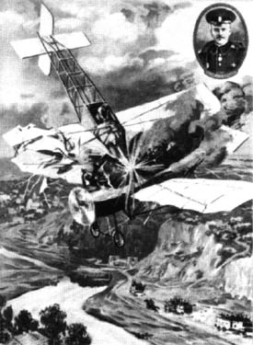
Плакати Росії

Slide 14
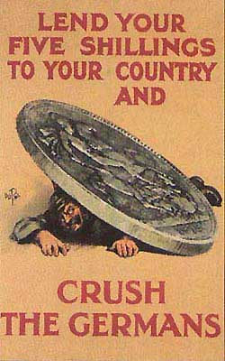
Плакати Великої Британії

Slide 15
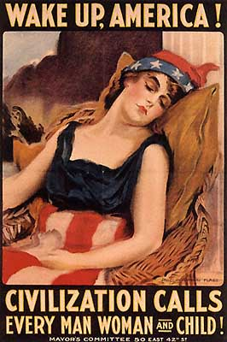
Плакати США

Slide 16
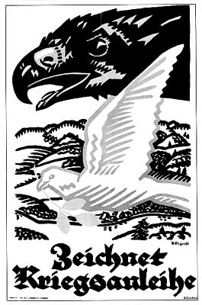
Плакати Германії

Slide 17
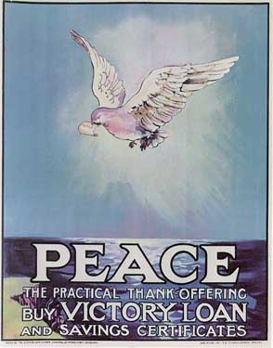
Плакати Канади

Slide 18
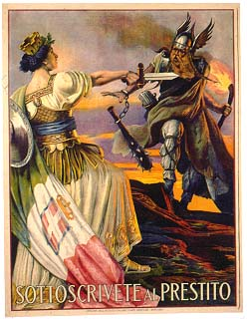
Плакати Італії

Slide 19
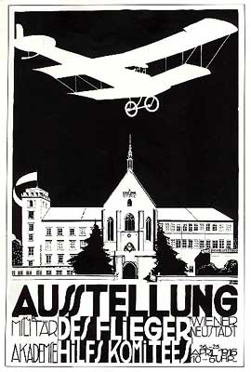
Плакати Австро-Угорщини

Slide 20
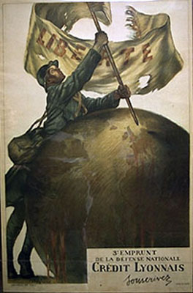
Плакати Франції

Slide 21
Цікаві та маловідомі факти Першої світової війни
1 квітня 1915 року у розпал Першої світової війни над німецьким табором з’явився французький літак і скинув величезну бомбу. Солдати кинулися врозтіч, але вибуху не дочекалися. Замість бомби приземлився великий м’яч з написом "З першим квітня!".

Slide 22
У Різдво 1914 року, під час Першої Світової війни, німецькі та англійські солдати на лінії фронту влаштували незаплановане перемир'я. Вони співали різдвяні гімни, обмінювалися надісланими з тилу подарунками і грали в футбол. У наступні роки війни організувати подібні перемир'я вже не вийшло.

Slide 23
Квашена капуста, що дуже популярна в німецькій кухні і саме під німецькою назвою Sauerkraut відома в Англії і США. Під час Першої Світової війни споживачі стали негативно відноситися до всього німецького, що сподвигло американських торговців перейменувати цей продукт в «Капусту свободи».

Slide 24
Найдешевша війна. Як відомо, війну вважають дуже дорогим справою. Так ось, в листопаді 1923 року в Німеччині вирішили підрахувати суму військових витрат у першу світову війну. Виявилося, що війна обійшлася колишньої імперії у 15,4 пфеніга - оскільки внаслідок інфляції рейхсмарка подешевшала до цього часу рівно в трильйон разів!

Slide 25
Які тварини попереджали солдат про газову атаку? Під час Першої світової війни кішок тримали в окопах, щоб вони заздалегідь попереджали про газовій атаці.

Slide 26
Яка хвороба забрала більше життів в період Першої Світової війни, ніж самі військові дії? У Першій Світовій війні загинуло 14 мільйонів людей, а за той же термін не менше 20 мільйонів померло від епідемії іспанського грипу.

Slide 27
Де поштового голуба справили в полковники? За великі заслуги у Першій світовій війні звання полковника англійської армії було присвоєно поштову голубу № 888, який був похований після смерті з усіма військовими почестями.

Slide 28
Дякую за перегляд

